Slide 1
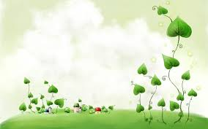
TRƯỜNG TIỂU HỌC TRẦN QUỐC TOẢN
Môn ĐẠO ĐỨC LỚP 1
Người dạy: Nguyễn Thị Minh Tâm
Năm học: 2020-2021

Slide 2
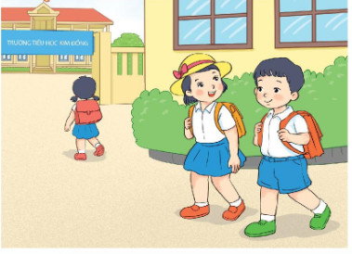
Thứ hai, ngày 6 tháng 12 năm 2020
Đạo đức
Hoạt động 1: Khởi động
EM YÊU TRƯỜNG EM
Sáng tác: Hoàng Vân

Slide 3
Thứ hai, ngày 6 tháng 12 năm 2020
Đạo đức
Bài 13: Giữ gìn tài sản của trường, lớp

Slide 4
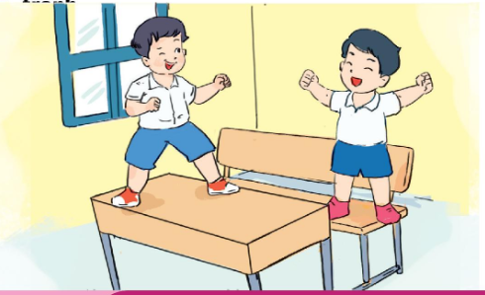
Thứ hai, ngày 6 tháng 12 năm 2020
Đạo đức
Bài 13: Giữ gìn tài sản của trường, lớp
Hoạt động 2: Khám phá
Em hãy nhận xét về hành vi của các bạn trong tranh?
Vì sao em cần giữ tài sản của trường, lớp?

Slide 5
Thứ hai, ngày 6 tháng 12 năm 2020
Đạo đức
Bài 13: Giữ gìn tài sản của trường, lớp
KẾT LUẬN:
- Hành vi đứng lên bàn, ghế để đùa nghịch của hai bạn trong tranh là sai, em không nên làm theo bạn. - Giữ gìn tài sản của trường, lớp là nhiệm vụ của mỗi HS. Giữ gìn tài sản của trường,lớp giúp em có điều kiện để học tập, sinh hoạt ở trường, lớp được tốt hơn.

Slide 6
Thứ hai, ngày 6 tháng 12 năm 2020
Đạo đức
Bài 13: Giữ gìn tài sản của trường, lớp
Hoạt động 2: Khám phá
Em hãy kể tên các tài sản của trường, lớp?
Em cần làm gì để giữ gìn tài sản của trường lớp?
Bạn đừng
làm thế!

Slide 7
Thứ hai, ngày 6 tháng 12 năm 2020
Đạo đức
Bài 13: Giữ gìn tài sản của trường, lớp
KẾT LUẬN:
Tài sản của trường, lớp bao gồm: bàn ghế, bảng, cửa, cây cối, tường, nước, đồ dùng thiết bị dạy học,... Những việc em cần làm để giữ gìn tài sản của trường, lớp là: khoá vòi nước khi dùngxong; tắt điện khi ra khỏi phòng; không nhảy lên bàn ghế; giữ gìn sách, truyện trongthư viện; lau cửa sổ lớp học; không vẽ lên tường,...

Slide 8
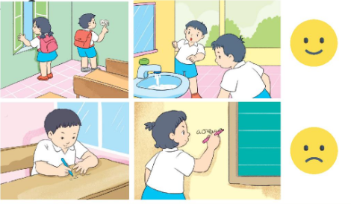
Thứ hai, ngày 6 tháng 12 năm 2020
Đạo đức
Bài 13: Giữ gìn tài sản của trường, lớp
Hoạt động 3: Luyện tập
Em đồng tình hoặc không đồng tình với việc làm của bạn nào? Vì sao?
2
1
4
3

Slide 9
Thứ hai, ngày 6 tháng 12 năm 2020
Đạo đức
Bài 13: Giữ gìn tài sản của trường, lớp
Hoạt động 3: Luyện tập
Em đồng tình hoặc không đồng tình với việc làm của bạn nào? Vì sao?
1

Slide 10
Thứ hai, ngày 6 tháng 12 năm 2020
Đạo đức
Bài 13: Giữ gìn tài sản của trường, lớp
Hoạt động 3: Luyện tập
Em đồng tình hoặc không đồng tình với việc làm của bạn nào? Vì sao?
2

Slide 11
Thứ hai, ngày 6 tháng 12 năm 2020
Đạo đức
Bài 13: Giữ gìn tài sản của trường, lớp
Hoạt động 3: Luyện tập
Em đồng tình hoặc không đồng tình với việc làm của bạn nào? Vì sao?
3

Slide 12
Thứ hai, ngày 6 tháng 12 năm 2020
Đạo đức
Bài 13: Giữ gìn tài sản của trường, lớp
Hoạt động 3: Luyện tập
Em đồng tình hoặc không đồng tình với việc làm của bạn nào? Vì sao?
4

Slide 13
Thứ hai, ngày 6 tháng 12 năm 2020
Đạo đức
Bài 13: Giữ gìn tài sản của trường, lớp
Hoạt động 3: Luyện tập
2
1
4
3

Slide 14
Thứ hai, ngày 6 tháng 12 năm 2020
Đạo đức
Bài 13: Giữ gìn tài sản của trường, lớp
Hoạt động 3: Luyện tập
Hãy chia sẻ với các bạn những việc em đã làm để giữ gìn tài sản của trường, lớp.

Slide 15
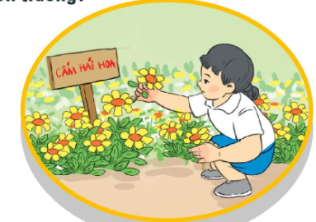
Thứ hai, ngày 6 tháng 12 năm 2020
Đạo đức
Bài 13: Giữ gìn tài sản của trường, lớp
Hoạt động 4: Vận dụng
Em sẽ làm gì khi thấy một bạn đang hái hoa trong vườn trường?
Sắm vai xử lí tình huống.
Em cùng các bạn nhắc nhau luôn giữ gìn tài sản của trường, lớp.

Slide 16
Thứ hai, ngày 6 tháng 12 năm 2020
Đạo đức
Bài 13: Giữ gìn tài sản của trường, lớp
Tài sản chung của trường.
Ta cùng nhau gìn giữ.

Slide 17
Thứ hai, ngày 6 tháng 12 năm 2020
Đạo đức
Bài 13: Giữ gìn tài sản của trường, lớp
Hoạt động 5: Củng cố
- Nhận xét tiết học
-Tuyên dương
- Dặn dò bài sau:Giữ vệ sinh trường, lớp.

